Slide 1


Работа с опросными листами
сбор, обработка и систематизация информации

Slide 2

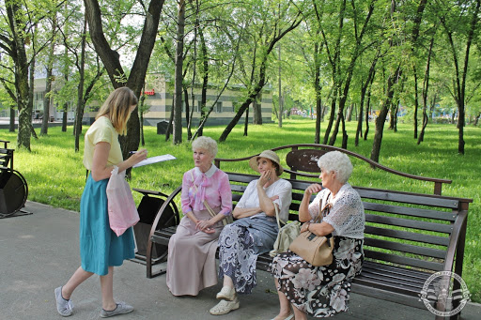

НАША ГЛАВНАЯ ИДЕЯ
На этапе подготовки общественного собрания руководителю муниципального образования необходимо провести опрос среди жителей населенного пункта с целью изучения мнений о наиболее актуальных проблемах населенного пункта и определить основные направления подготовки проектов.
На каком этапе проводится опрос?

Slide 3

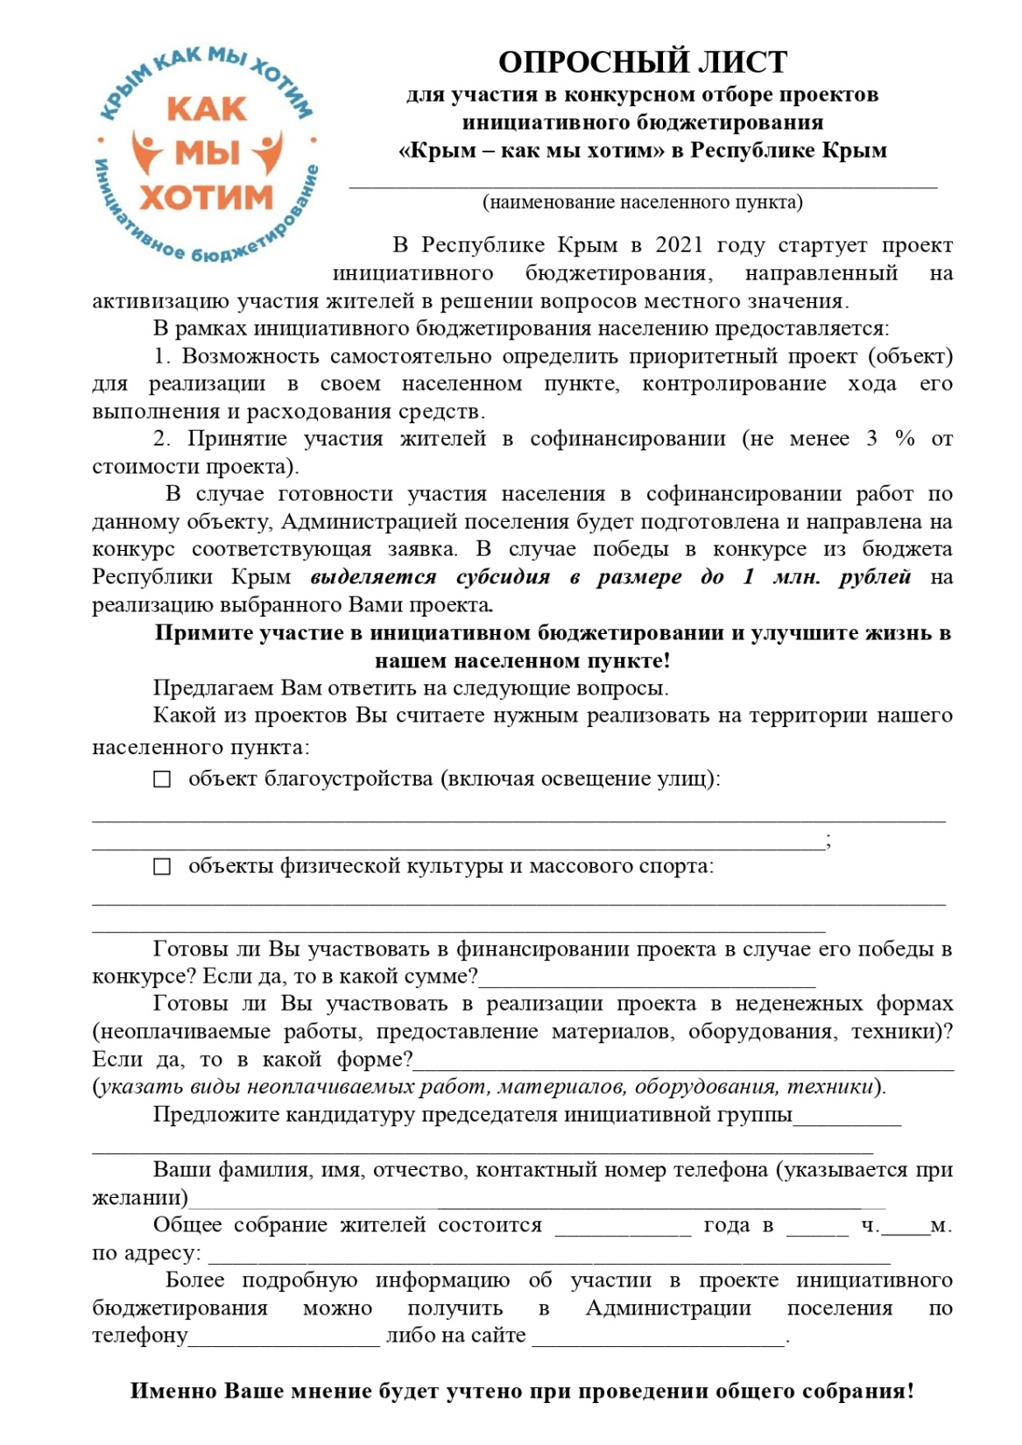

НАША ГЛАВНАЯ ИДЕЯ
1. Сторона
2. Сторона
Образец оформления опросного листа

Slide 4
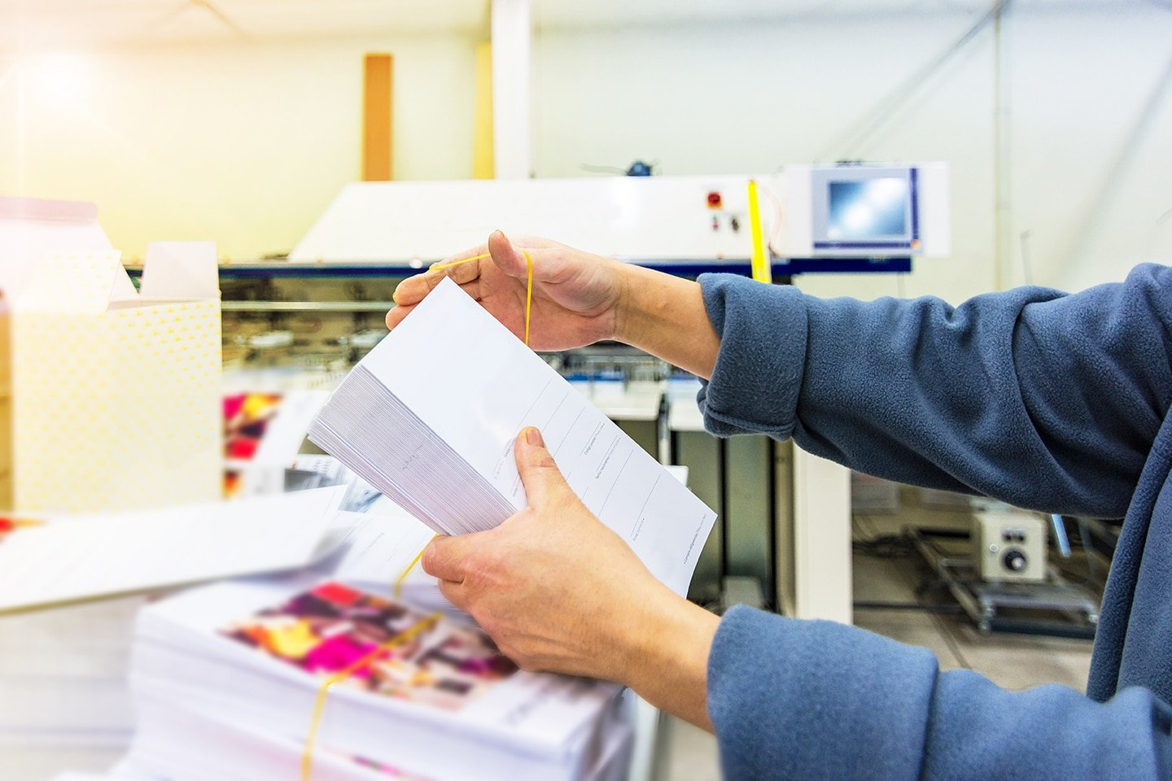
НАША ГЛАВНАЯ ИДЕЯ
Ответственным за организацию опроса является глава муниципального образования.
В структуре администрации создается рабочая группа, которая под руководством главы муниципального образования осуществляет непосредственную работу по организации опроса, а именно
Кто проводит
опрос?
изготовление,
распространение,
сбор опросных листов,
обработка информации, изложенной в опросных листах,
обобщение и систематизацию полученной информации.

Slide 5
НАША ГЛАВНАЯ ИДЕЯ
Наиболее эффективный, экономичный и доступный способ проведения опроса - привлечение к помощи руководителей образовательных учреждений и производственных организаций.
Подготовленные бланки опросного листа передаются руководителям учебных заведений и производственных организаций.
Школьная администрация распространяет бланки опросных листов среди учеников, которые относят их домой и на следующий день возвращают заполненными взрослыми членами семьи.
Работники производственных организаций заполняют опросные листы на месте.
Рекомендуется завершить всю работу по распространению и сбору опросных листов в течение 7 дней.
Как провести опрос ?

Slide 6
НАША ГЛАВНАЯ ИДЕЯ
Число опрашиваемых определяется численностью населения муниципального образования.
В больших населенных пунктах с населением более 10 тысяч человек выборка может составлять от 5 до 10 % ( от 500 до 1000 человек)
В населенных пунктах с численностью менее 5 тысяч выборка должна составлять от 15 – до 20 % населения.
В населенных пунктах с численностью менее 1000 человек, рекомендуется охватить опросом все взрослое население поселка.
Количество жителей, которых необходимо опросить
(объем выборки)

Slide 7



НАША ГЛАВНАЯ ИДЕЯ
Формирование в структуре администрации рабочей группы для проведения опроса.
Алгоритм проведения опроса
Подготовка бланков опросных листов, передача их директорам школ и производственных предприятий.
Сбор и анализ заполненных бланков.
Подготовка информационной справки о наиболее актуальных проблемах поселения, озвученных его жителями.
Подготовка программы общественного собрания с целью обсуждения наиболее актуальных направлений разработки проектов инициативного бюджетирования и формирования инициативных групп.

